Slide 1
Niveau 4ème Collège au cinéma « Court- mettrons » ensemble
Dans le cadre de « collège au cinéma » les trois classes de 4ème du collège ont découvert trois films.
A l’issue de ces projections un travail d’analyse a été effectué en classe.
La classe de 4ème A a réalisé un court-métrage en
s’inspirant de la sélection des films.

Slide 2
La programmation Cinéma Le Morvan
Trimestre 1
Trimestre 2
Trimestre 3

Slide 3
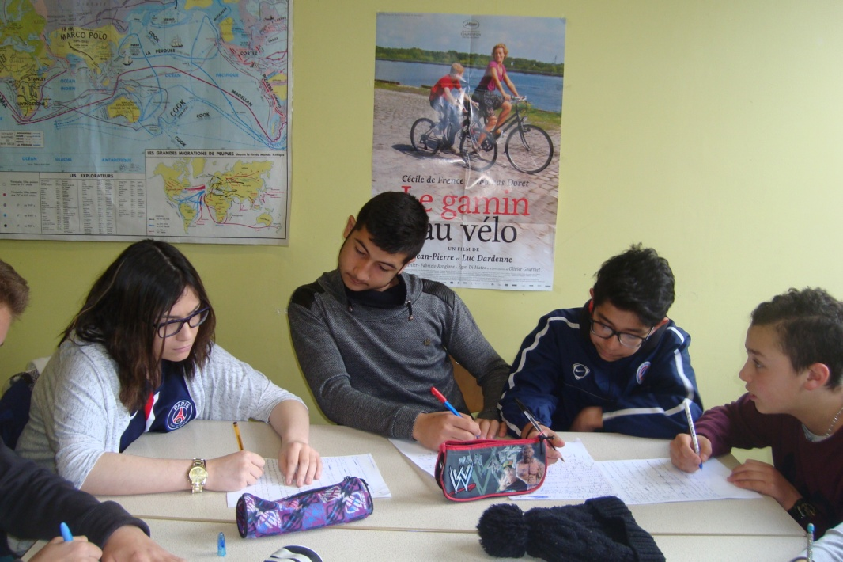
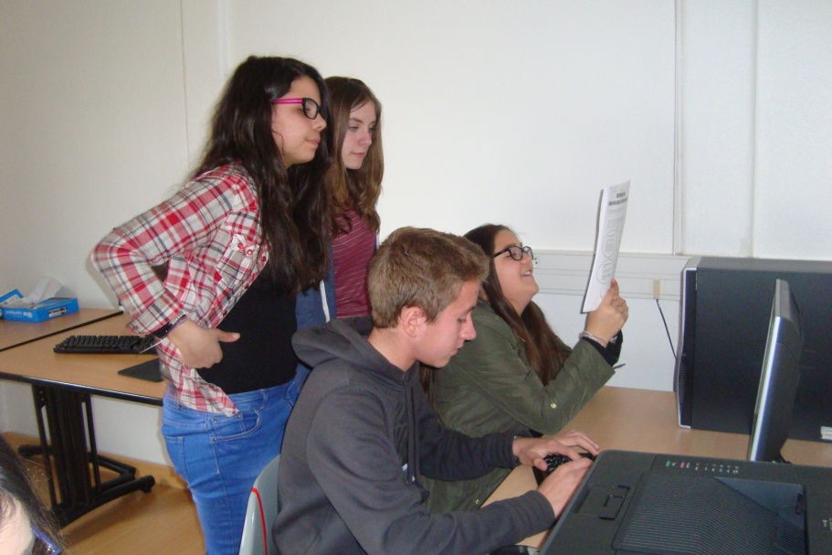
Etape 1 Le choix du thème du scénario
A partir d’un brainstorming sur le thème du « Vivre ensemble » nous avons dégagé deux thèmes de travail. Nous avons envoyé nos deux propositions aux réalisateurs.

Slide 4
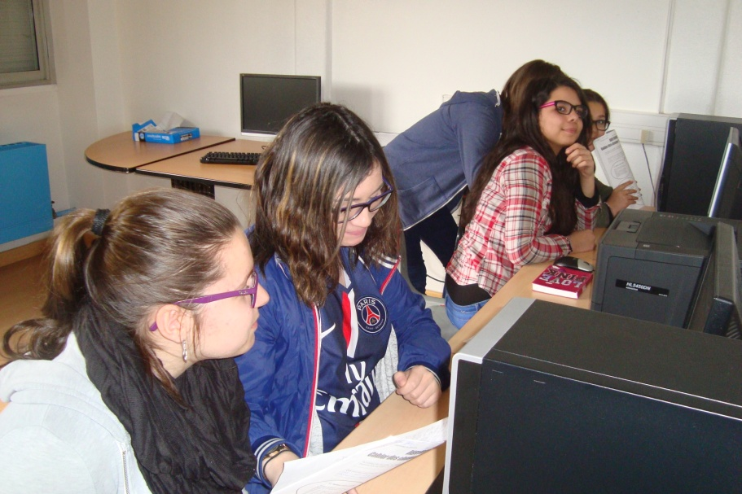
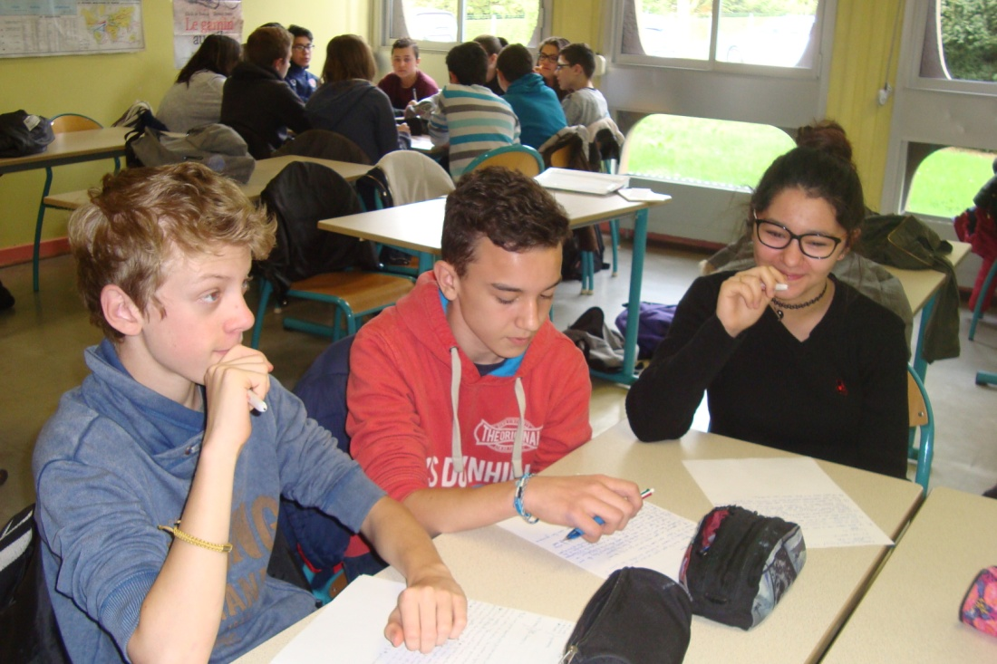
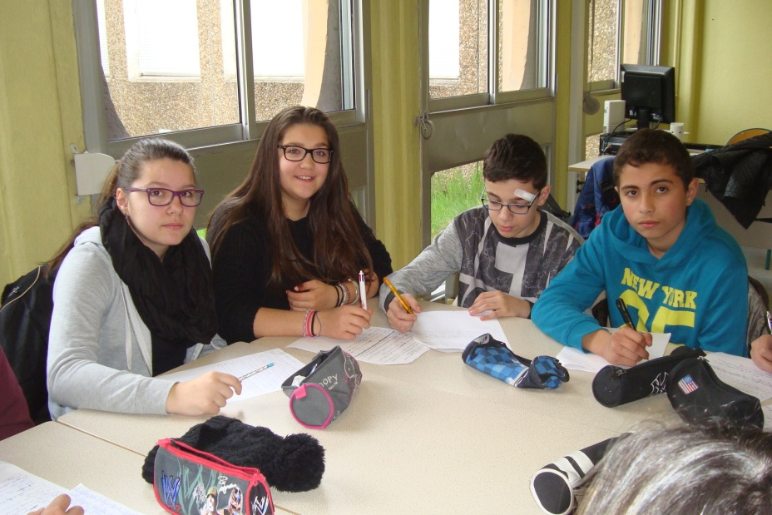
Les 4ème A en pleine réflexion …

Slide 5
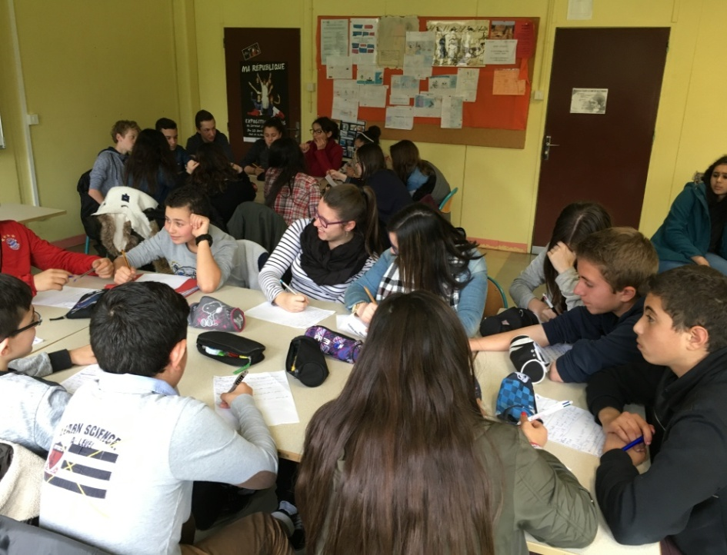
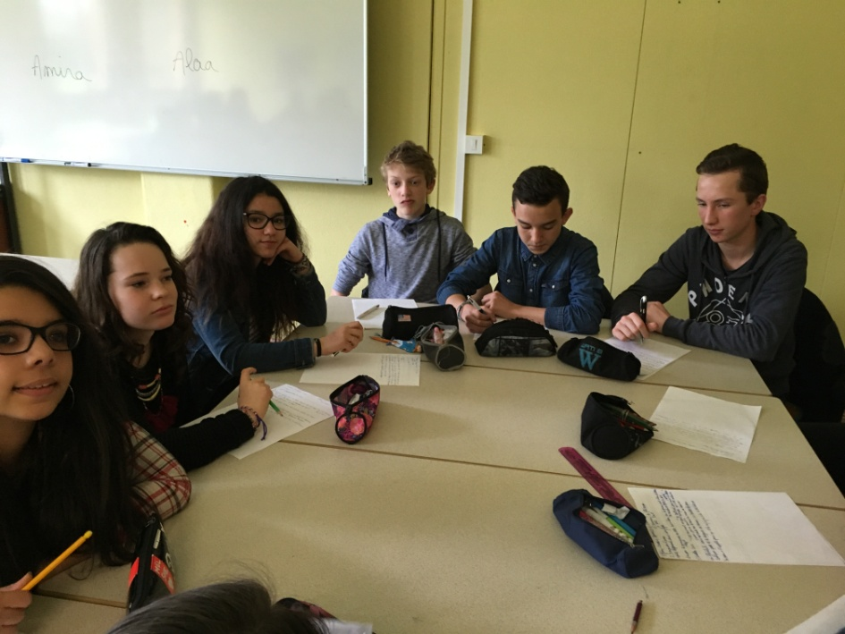
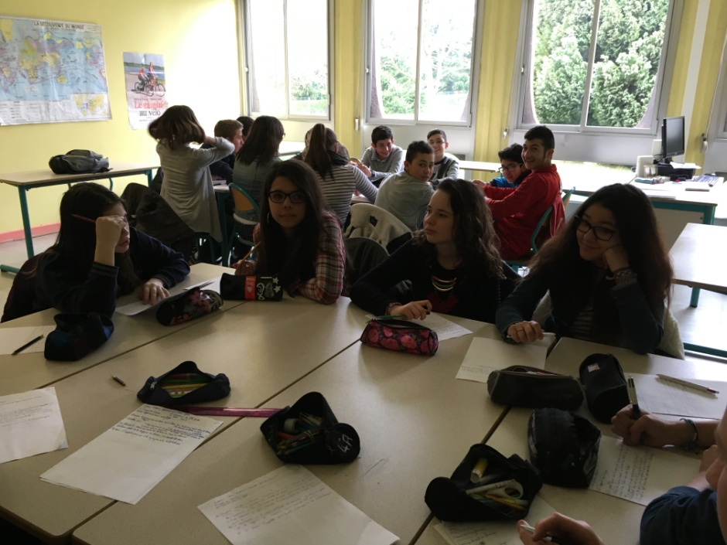
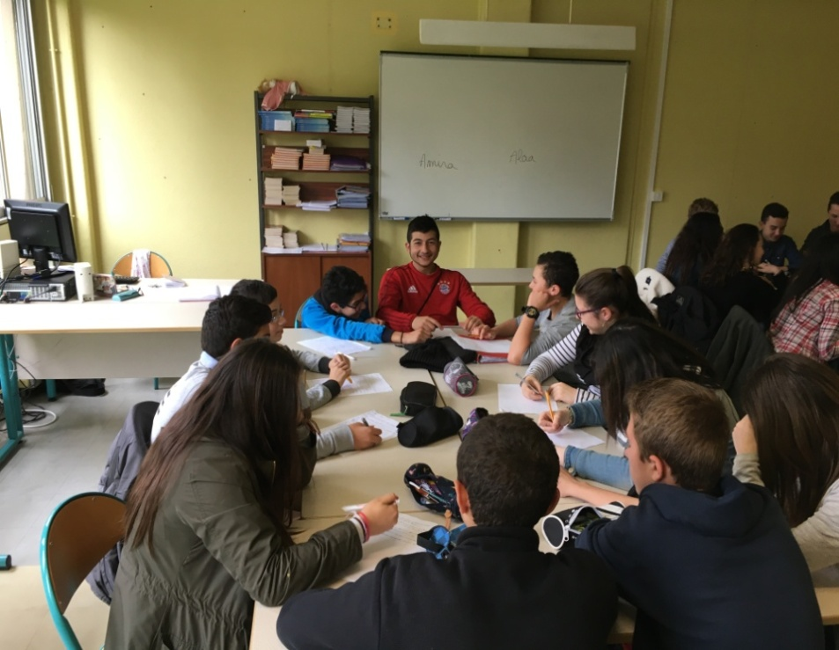

Slide 6
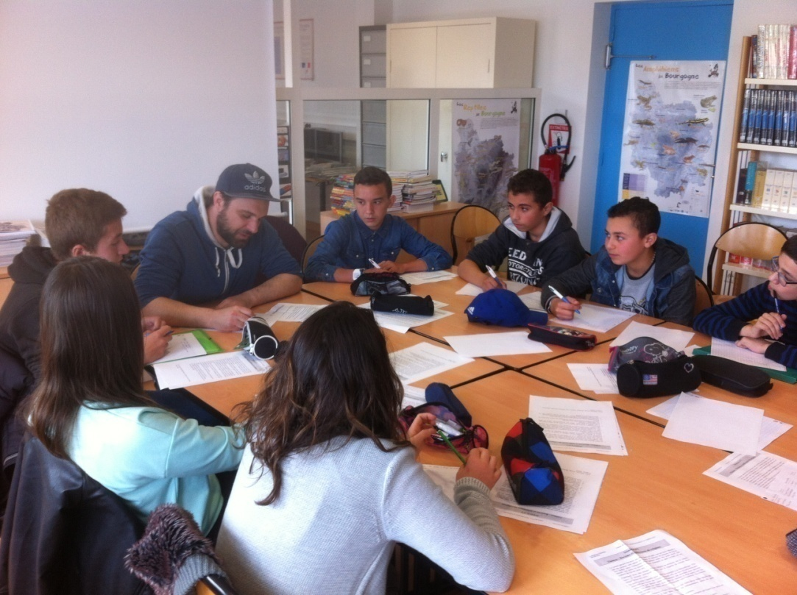
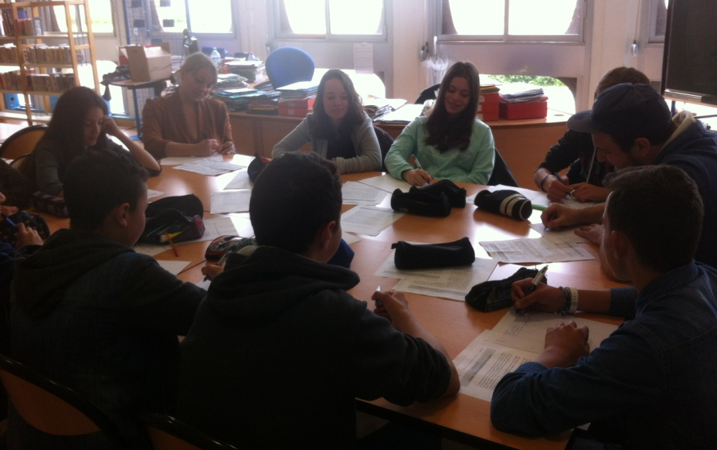
Etape 2 Travail sur l’écriture et le découpage scénaristique
Avec Benjamin et Laetitia une partie de la classe a rédigé le scénario.

Slide 7
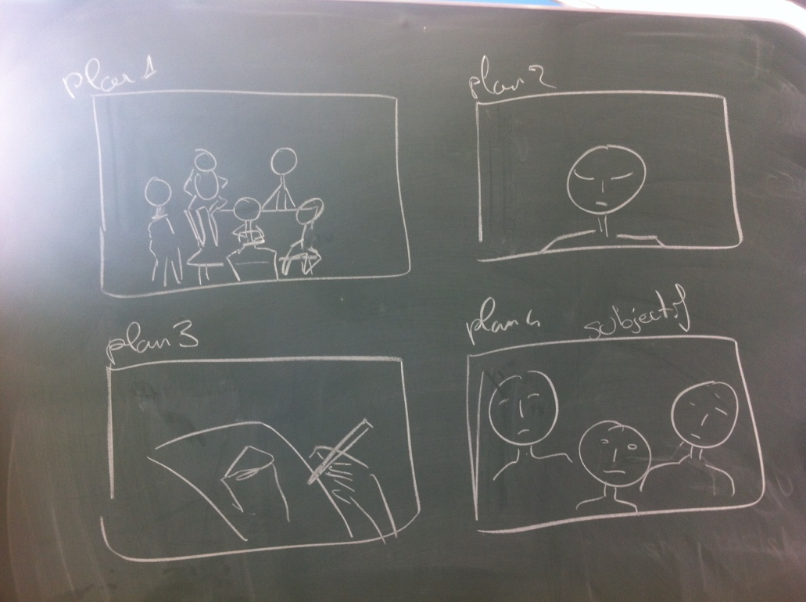
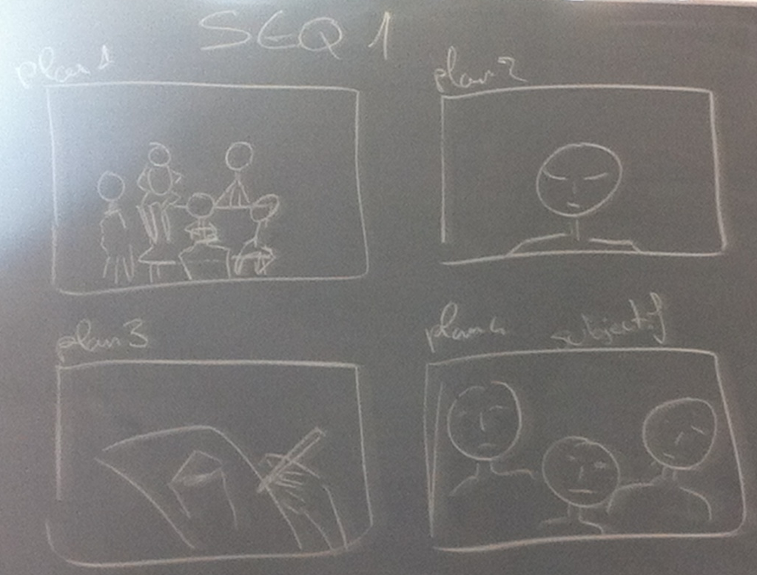
Pendant l’écriture du scénario, les élèves ont participé à l’élaboration du story-board …

Slide 8
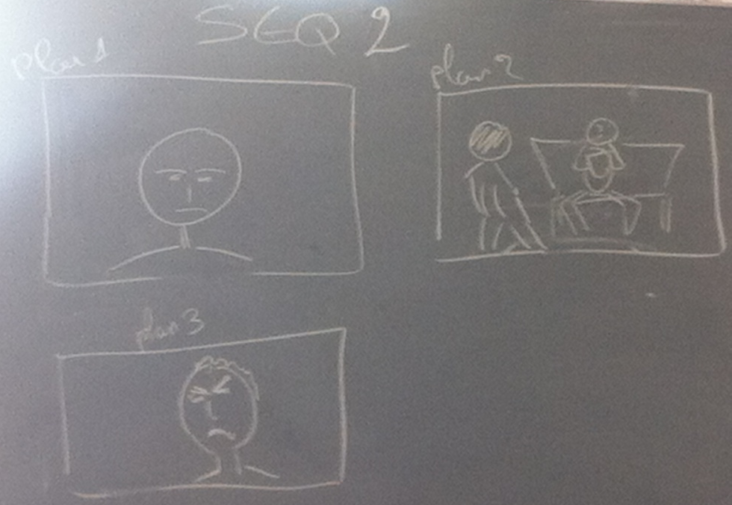
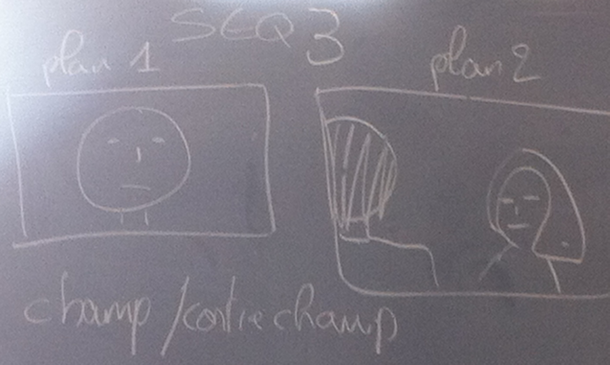
Un peu de vocabulaire :
Seriez-vous nous expliquer le champ et contre-champ ?

Slide 9
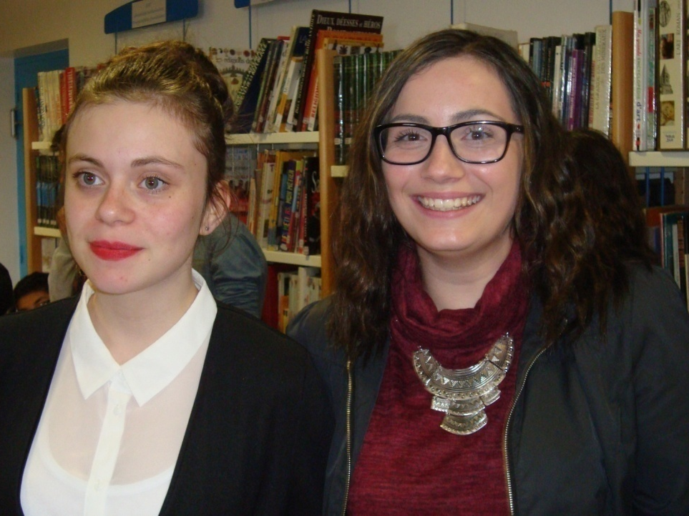
Distribution des rôles
MAEVA (Journaliste)
MAELLE
(Bibliothécaire)
NESRINE (ZAHINA)
ILIES
(MAJID)

Slide 10
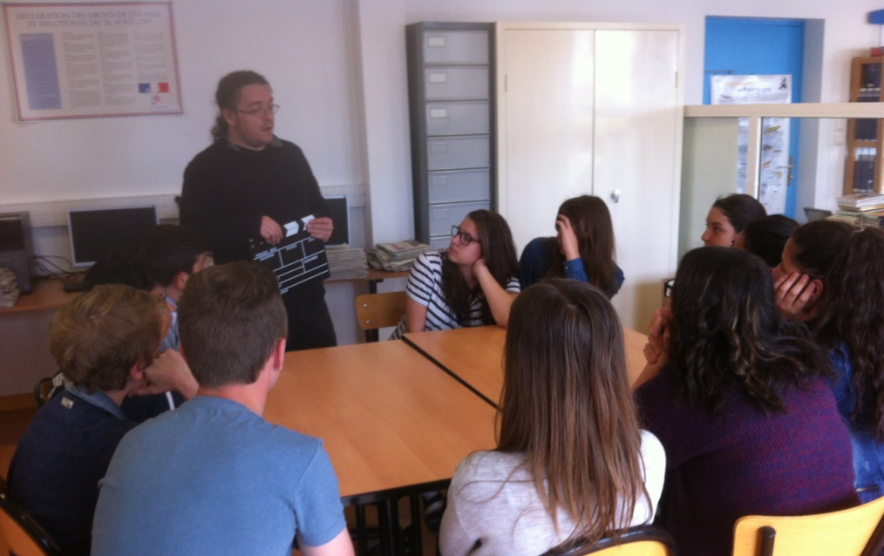
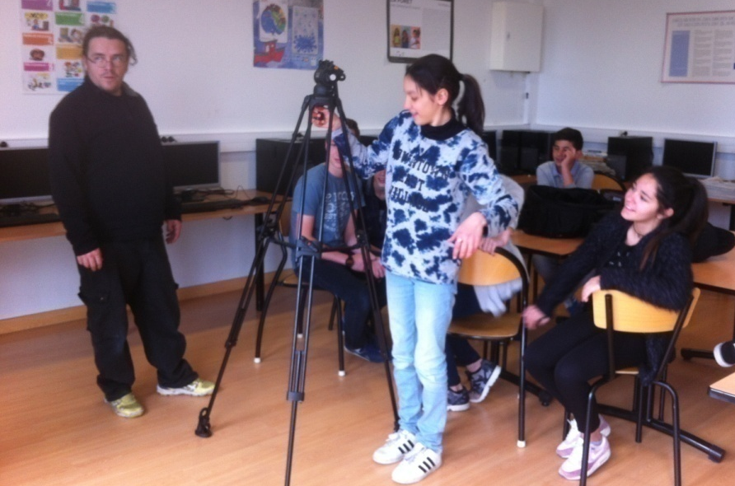
Etape 3 Travail sur le découpage technique avec l’initiation au matériel
Avec Florent, l’équipe de techniciens a manipulé, le clape la perche à son, la caméra, le pied de la caméra…..

Slide 11
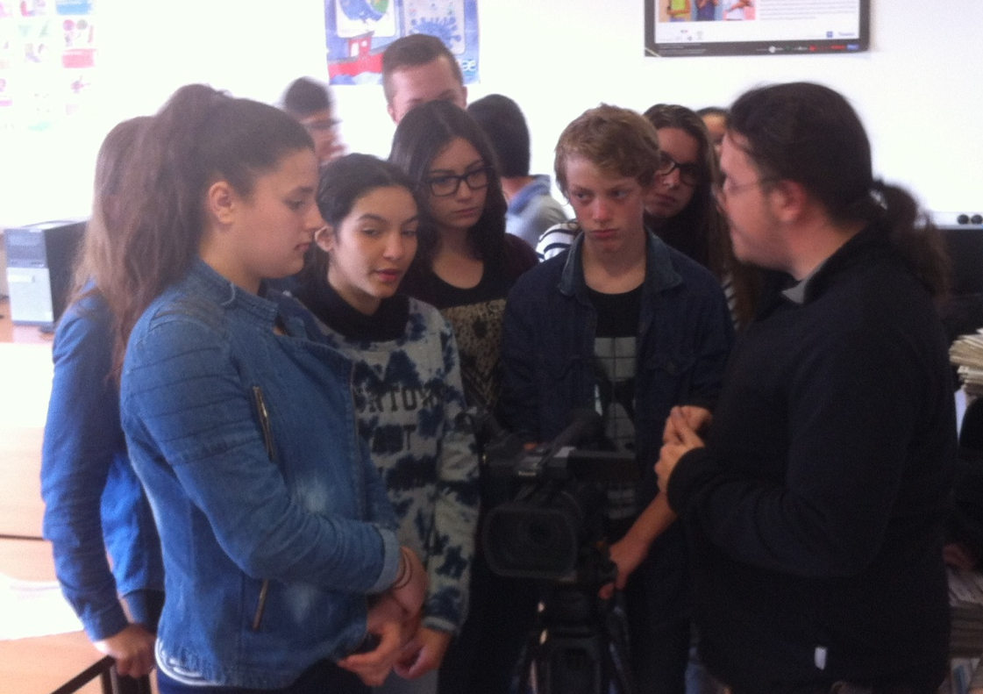

Slide 12
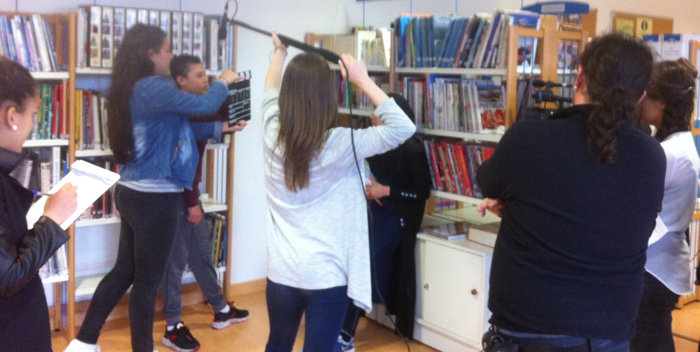
Etape 4 Réalisation du court-métrage
Tournage de la scène de la bibliothèque : ZAHINA et MAJID

Slide 13
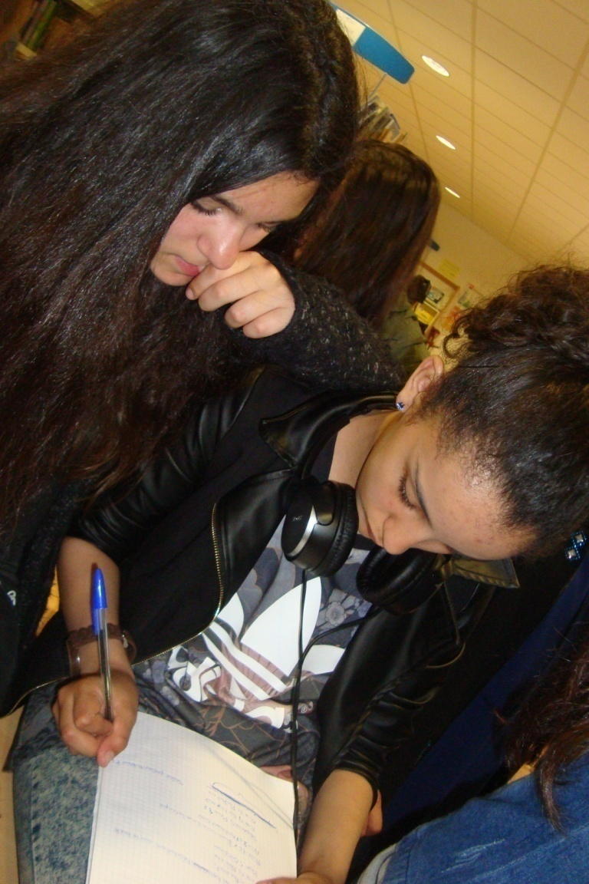
LA SCRIPTE (SHERIANE)

Slide 14
Tournage de la scène : ZAHINA appelle son frère à l’aide…

Slide 15
Tournage de la scène : les deux groupes se disputent suite à l’attitude de la bibliothécaire…

Slide 16
Tournage de la scène de la découverte de la vidéo sur les réseaux sociaux….
Le prix de la meilleure perchiste revient à …
GLADYS

Slide 17
Tournage de la scène : ZAHINA ET MAJID avec leurs camarades découvrent la vidéo au journal télévisé…

Slide 18
Tournage de la scène de la présentatrice du journal télévisé
Seriez-vous expliquer pourquoi un fond vert ?

Slide 19
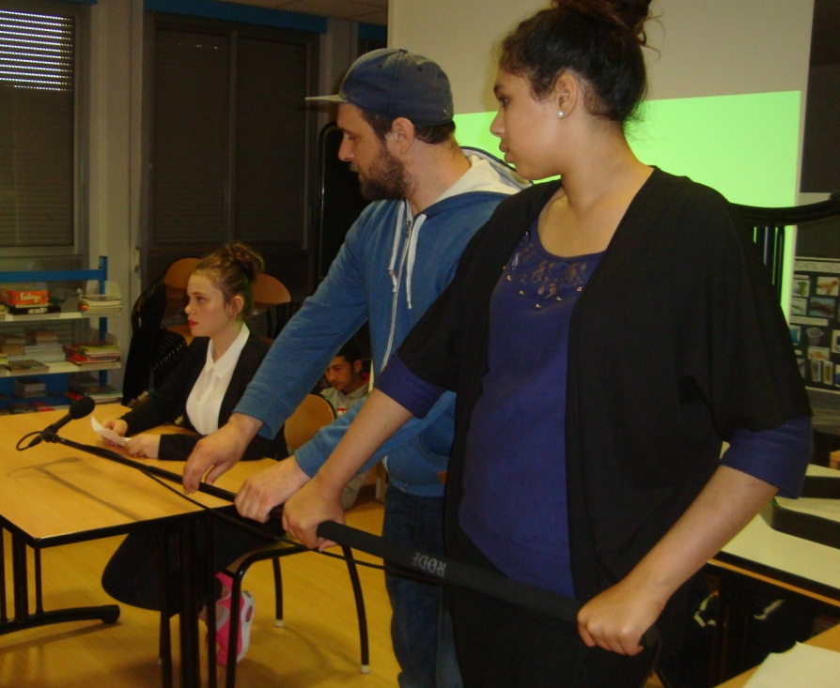
Quelques petits réglages avant de tourner la scène ….

Slide 20
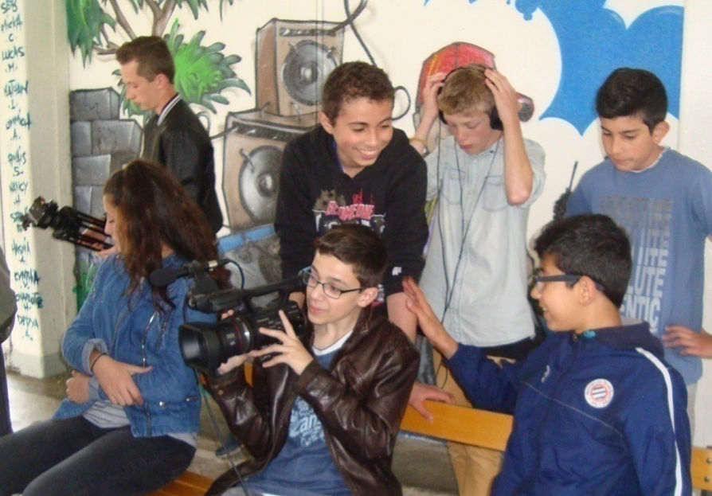
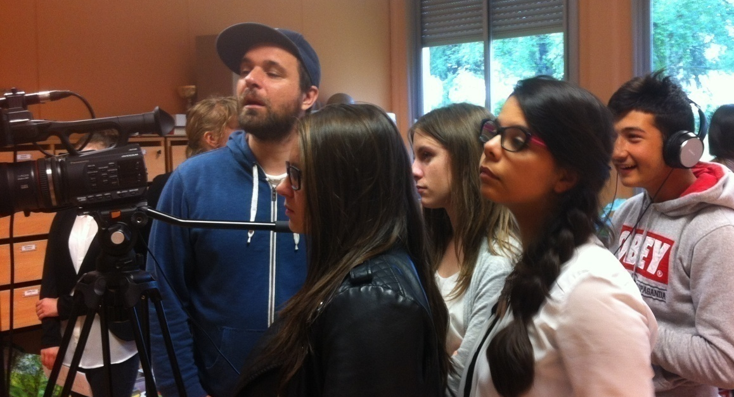
Une équipe de techniciens efficace !

Slide 21
Attentive au moindre détail …

Slide 22
Tournage de la scène d’extérieur : MAJID sur le banc avec ses amis …

Slide 23
Tournage de la scène d’extérieur : MAJID regarde ses camardes s’éloigner avec son dessin…

Slide 24
MAJID PERDU DANS SES PENSEES….

Slide 25
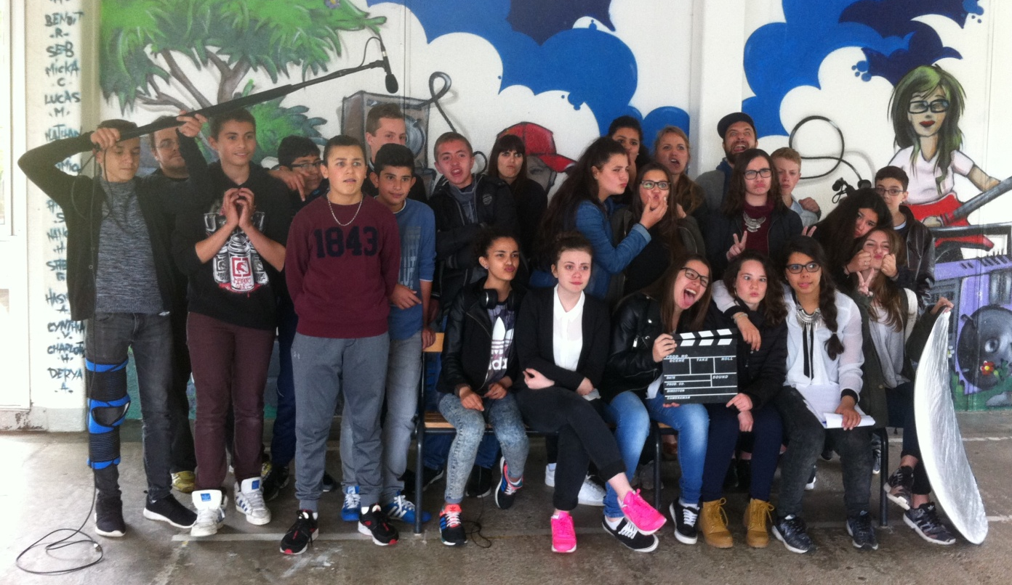
Quels sont vos meilleurs souvenirs du tournage ?
« Les fous rires lorsque les camarades oubliaient le texte. L’union de la classe, le travail en groupe, le fait de se parler dans la classe. La manipulation de la caméra, du matériel en général. Découvrir des lieux interdits au collège comme la salle des professeurs. La rencontre avec l’équipe de LABOZERO. Depuis ce projet, on regarde les films avec un autre œil. »

Slide 26
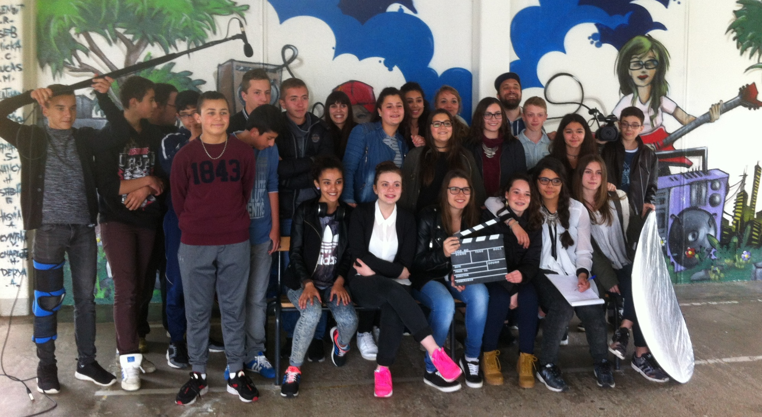
Fin du tournage : une belle aventure citoyenne

Slide 27
ZAHINA et MAJID Au-delà des préjugés
A l’adresse suivante :
http://www.odil.tv/groupement/ateliers-college-au-cinema-2016/

Slide 28
Une aventure qui se poursuit …
Les élèves de 4ème A ont présenté lors du forum des métiers du cinéma leur court-métrage.
Ils étaient très impatients et à la fois stressés par cette expérience.
Lors de ce forum, ils ont posé des questions à plusieurs professionnels :
Un réalisateur qui a travaillé avec Sonia ROLAND pour la réalisation de son court-métrage « Une vie ordinaire »
Un monteur qui leur a expliqué la technique du montage avec le logiciel Final cut Pro
Un électricien qui leur a parlé des jeux de lumière et enfin une ingénieure du son qui leur a présenté les différents outils et techniques utilisés pour capter le son.

Slide 29
La présentation du court-métrage au forum des métiers du cinéma
Lycée Henri PARRIAT
Montceau Les Mines
Vendredi 10 juin 2016
MAEVA, MELIS et NESRINE ont présenté le court-métrage : un exercice dans lequel elles se sont brillamment illustrées !

Slide 30
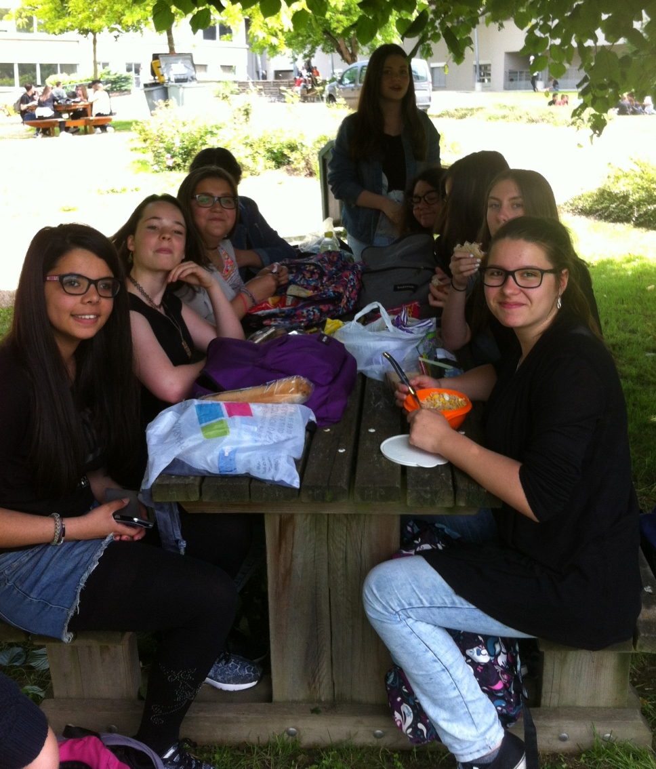
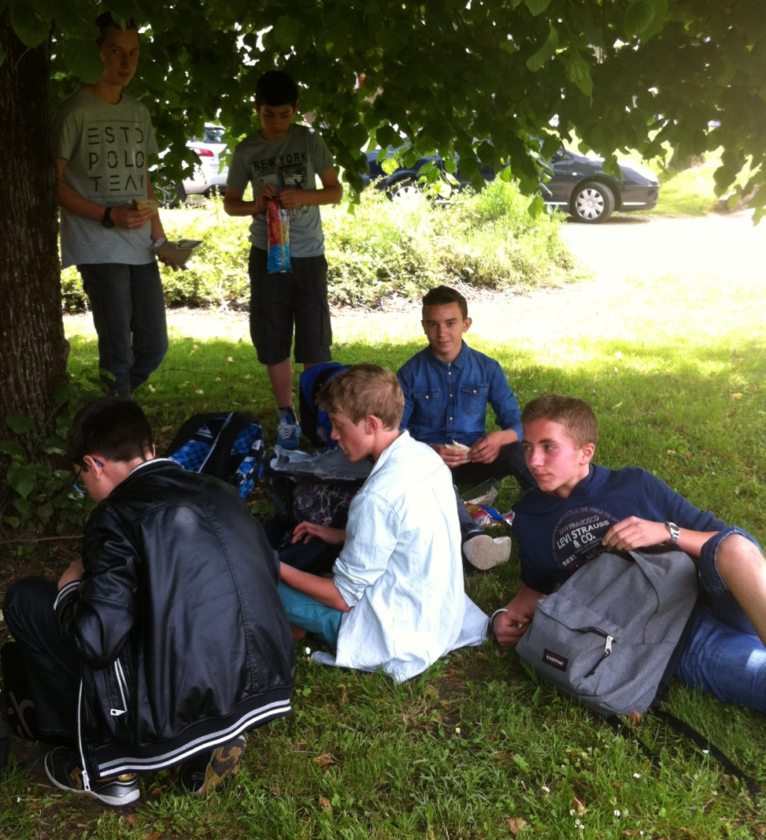
Une pause bien méritée…

Slide 31
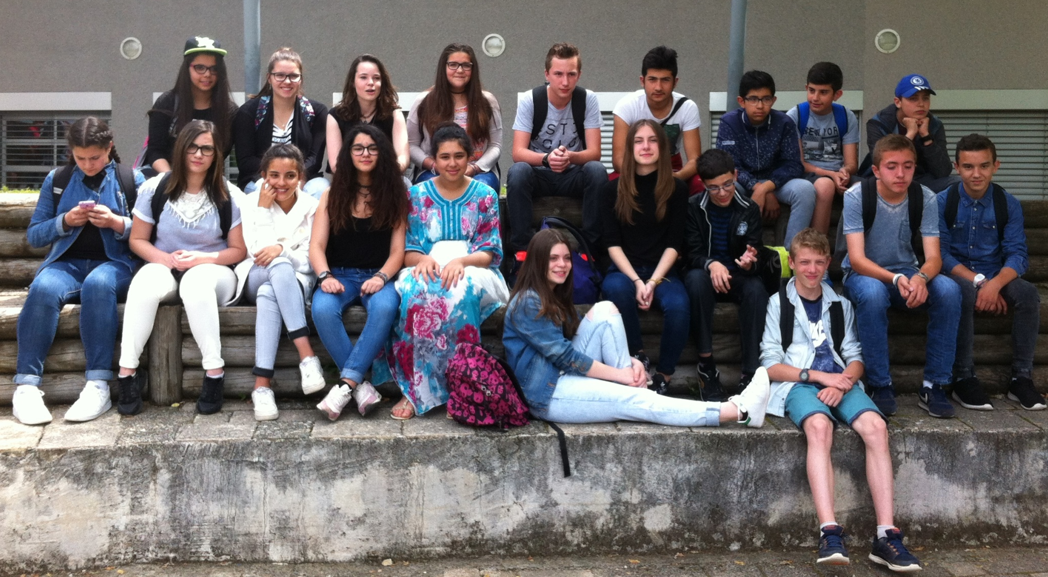
Au forum du cinéma, les 4èmeA prennent « la pose officielle »

Slide 32
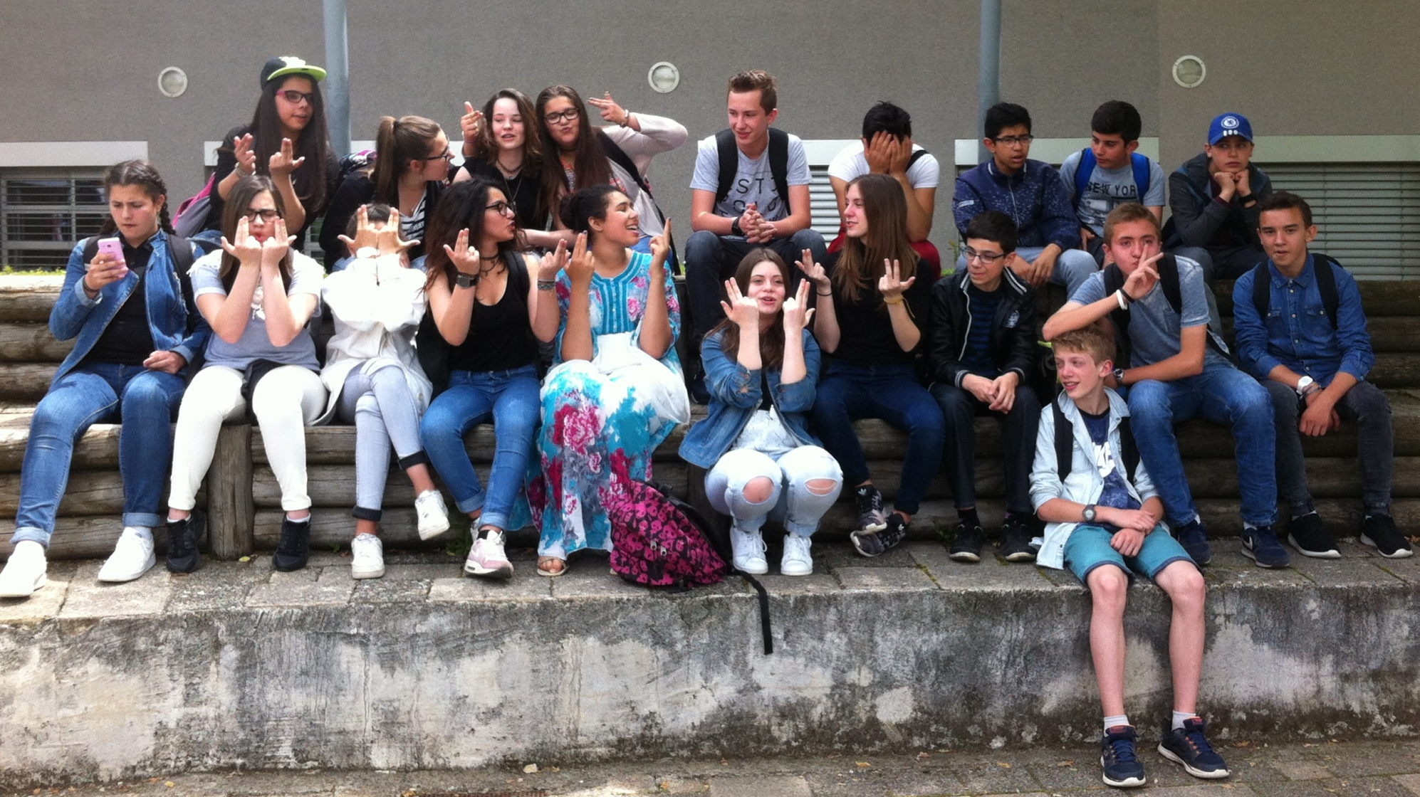
Et « la pose officieuse »

Slide 33
Et la suite….
Le court-métrage des élèves de 4ème A sera présenté en Août 2016 au Festival de Ciné Pause.
Un court-métrage à suivre….

Slide 34
Un grand Merci à tous ceux et celles qui ont permis de faire de ce projet une belle aventure cinématographique , citoyenne, humaine… Mme DUPOUY Mme ROUGEOT Mme CORDELIER L’équipe de LABOZERO pour leur professionnalisme : Benjamin, Florent et Laetitia Les élèves de 4ème A pour leur prise d’initiative et leur engagement dans ce projet : AGOUNI Marouan AHMIDI Nesrine BEKHTAOUI Elyes BENDAOUDIA Sheriane BIOU Aymene DA SILVA Kévin DUCHESNE Mélissa DURY Léa ERPATE Farah GHESQUIERE Tom GHESQUIERE Zoé IYITUTUNCU Ekrem JOSEPH Bridget KEROUASSE Logann KOELSCH Félicien MILAN Maëva PAOLETTI Anthony SABRI Aïda SALI Gokan SARANDAO Judith TULAH Maëlle YIGITBILEK Melis VACHER Gladys

